Slide 1
Что можно сделать из бросового материала

Slide 2
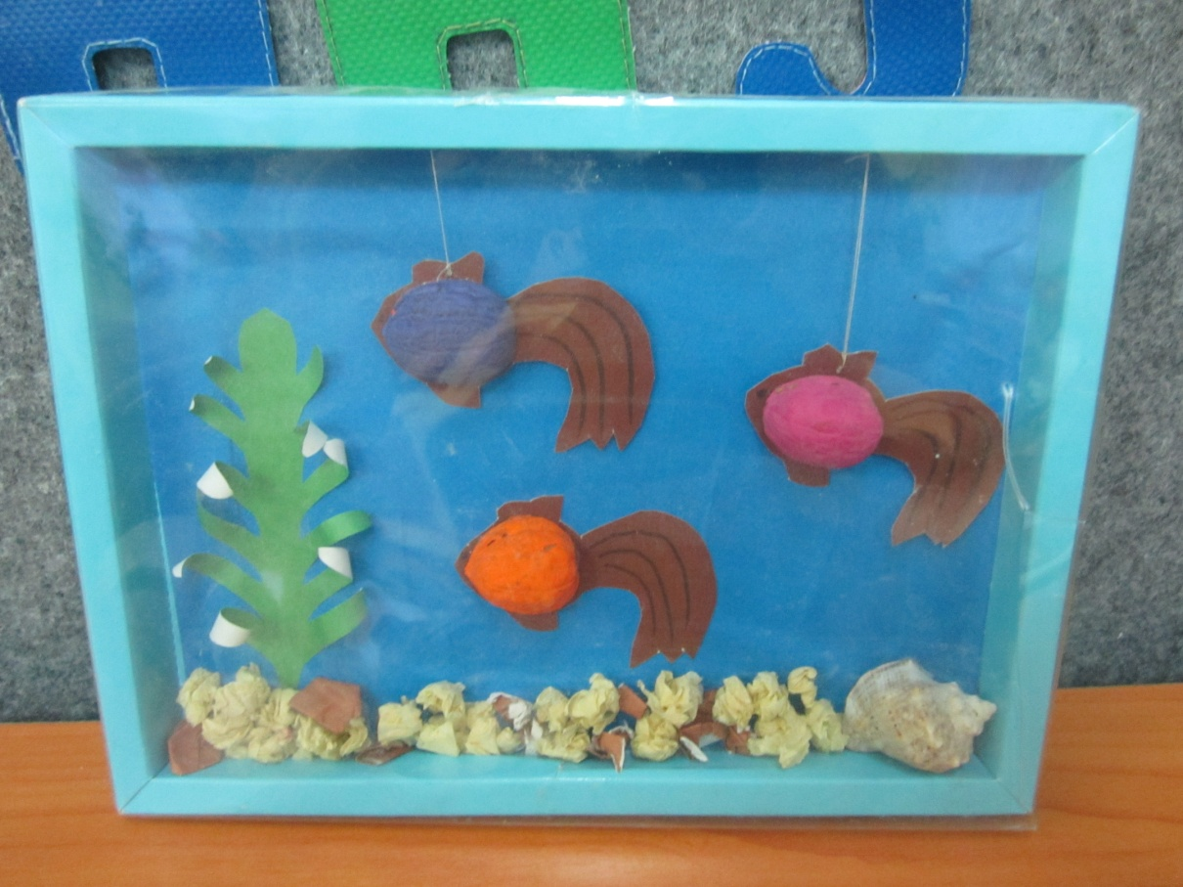
ПОДЕЛКА «Аквариум»
Материал: пустая коробка, цветная бумага, картон и скорлупа от грецкого ореха

Slide 3
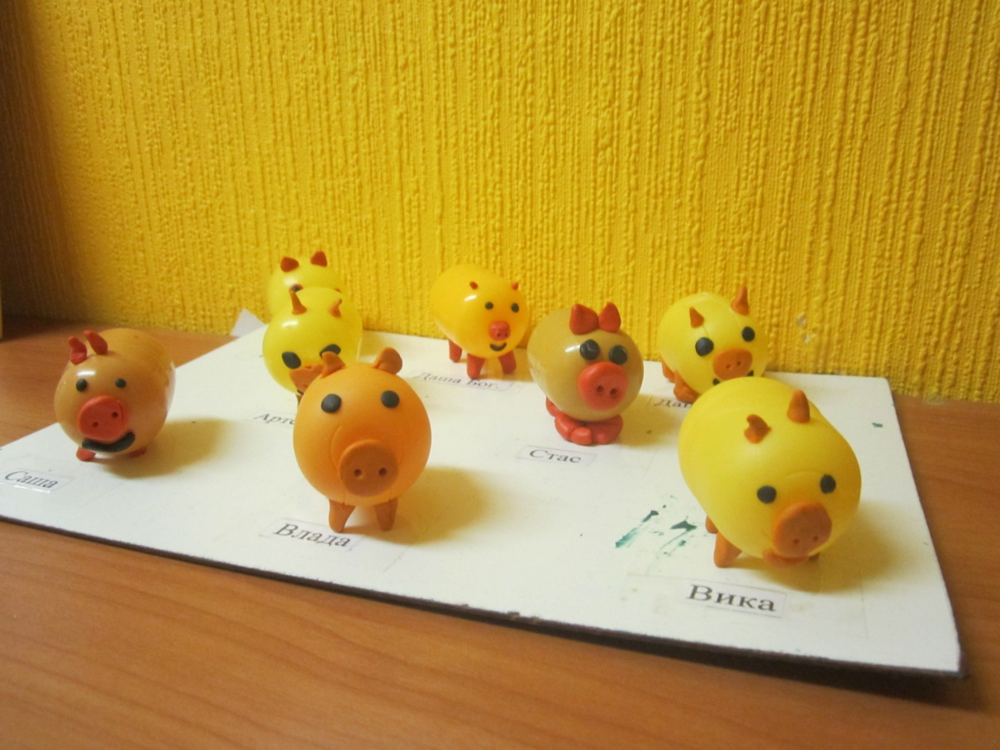
Поделка «поросята»
Материал: пластилин, пластиковые коробочки от «Киндера»

Slide 4
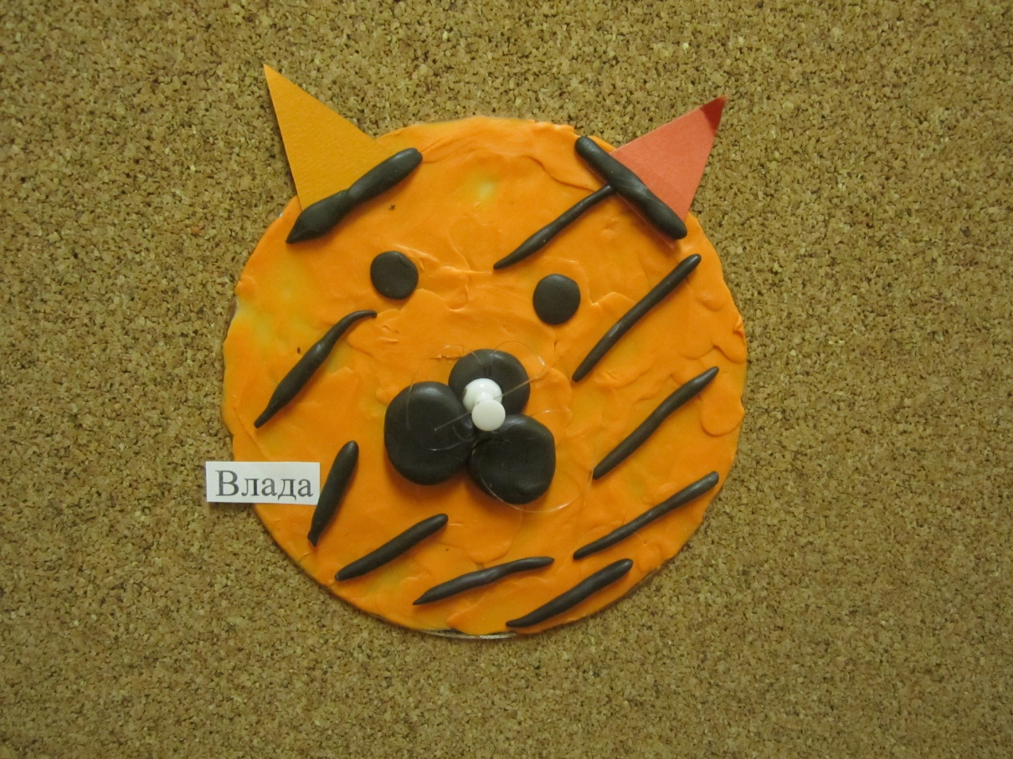
Поделка «тигренок»
Материал: DVD-CD-диск, пластилин, цветной картон.

Slide 5
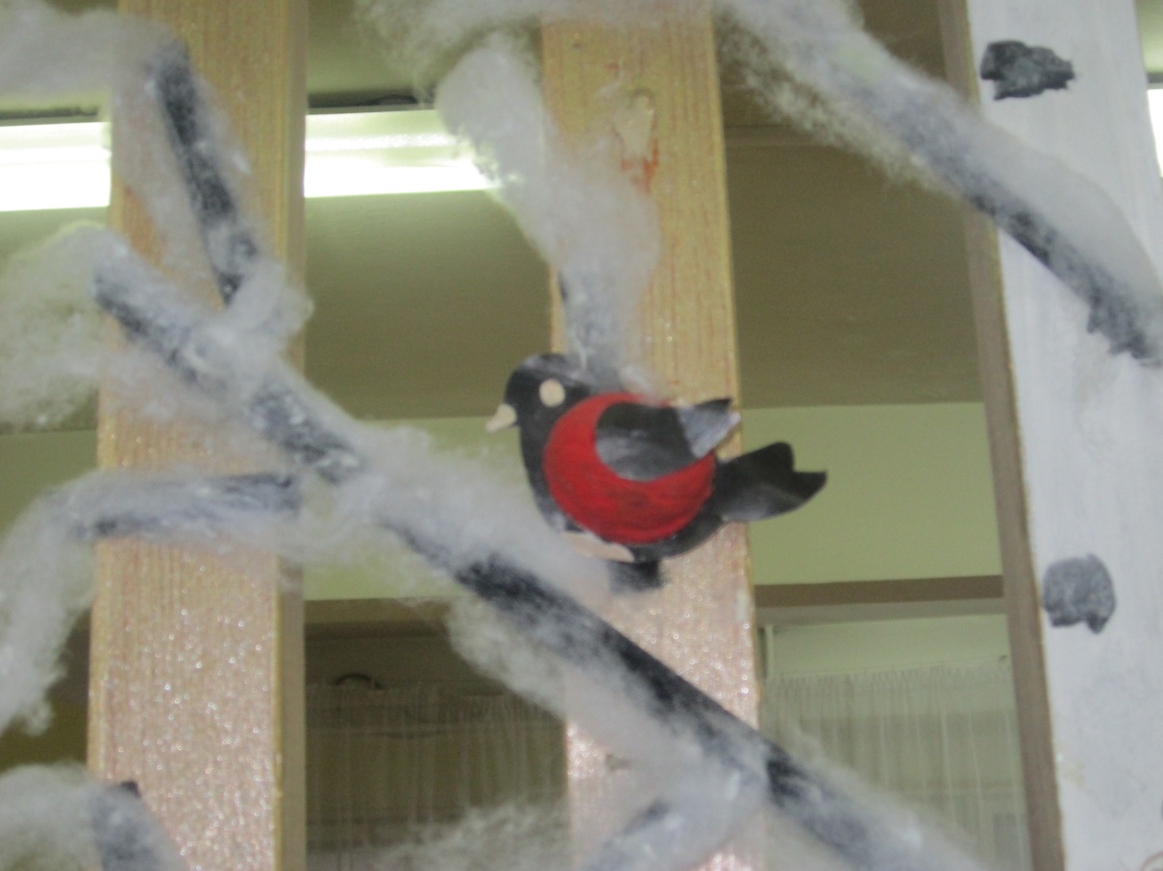
Поделка «снегирь»
Материал: цветной картон, скорлупа грецкого ореха, гуашь.

Slide 6
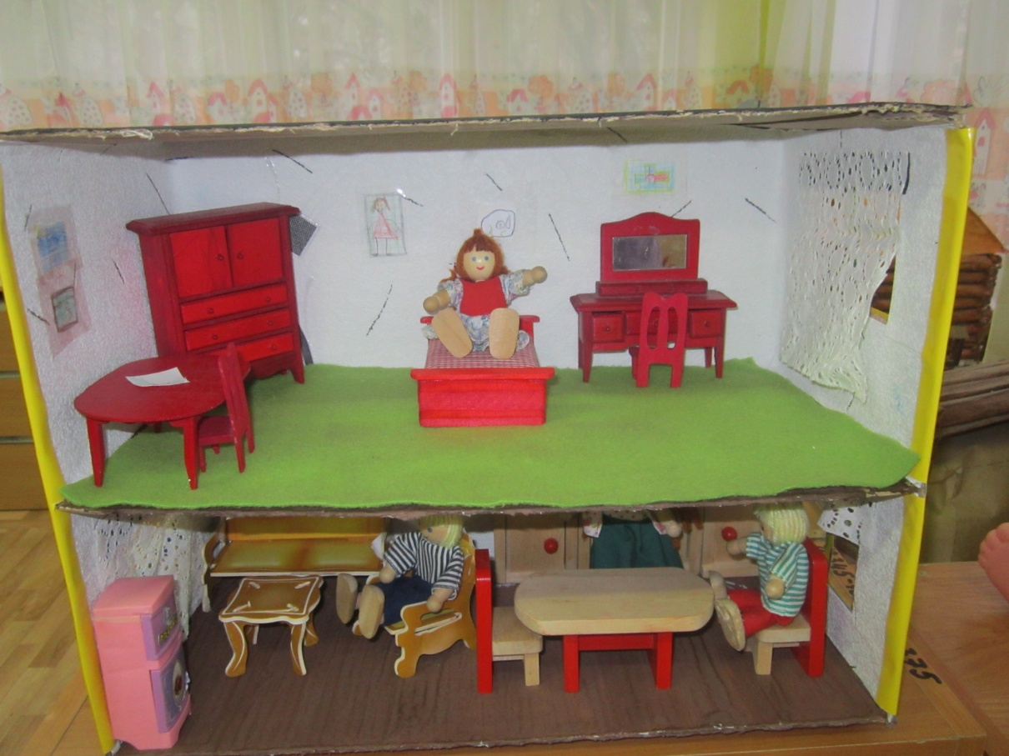
Поделка «домик для кукол»
Материал: пустая картонная коробка, кусочки обоев, гуашь, кукольная мебель, кусочки ткани.

Slide 7
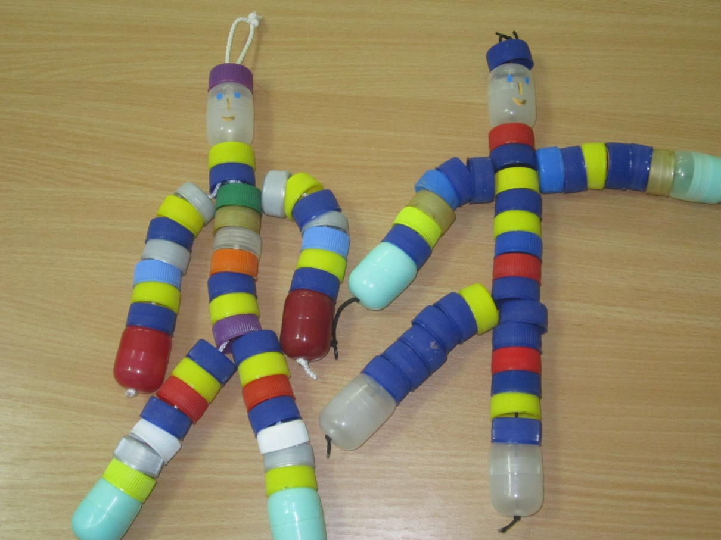
Поделка «петрушка»
Материал: пробки от лимонада, веревка, контейнеры от «Киндера», кусочки цветной самоклейки (для глаз, носа, рта).

Slide 8
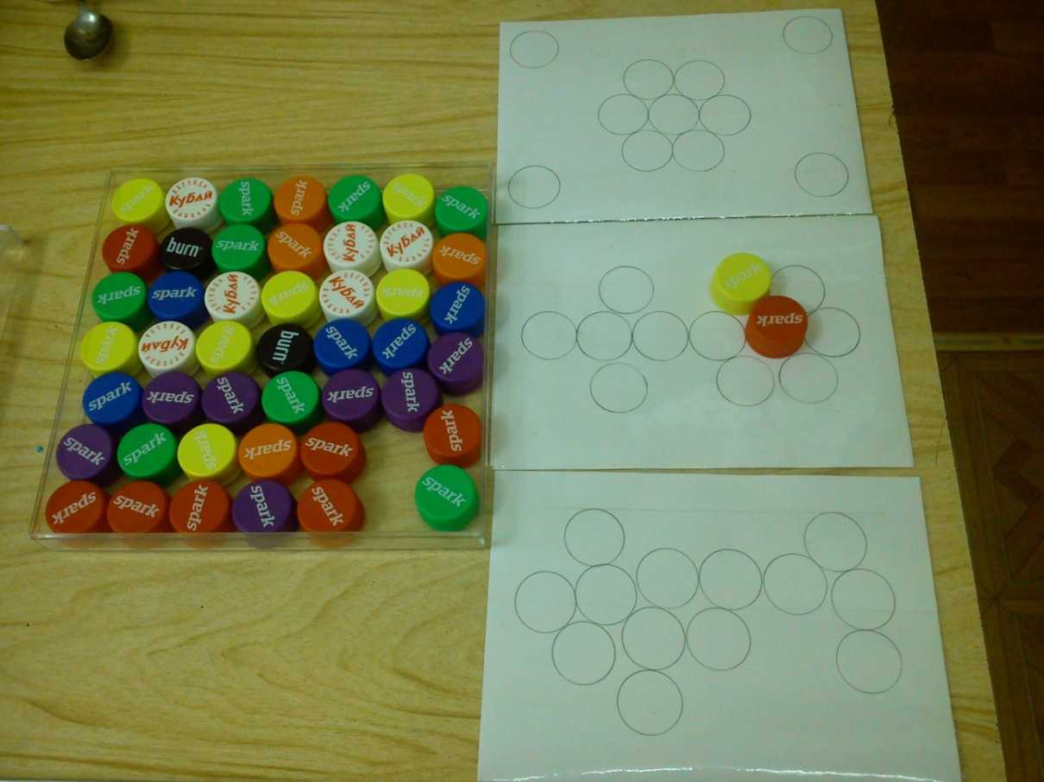
Дидактическая игра «составь узор»
Материал: пробки от лимонада, белый картон.

Slide 9
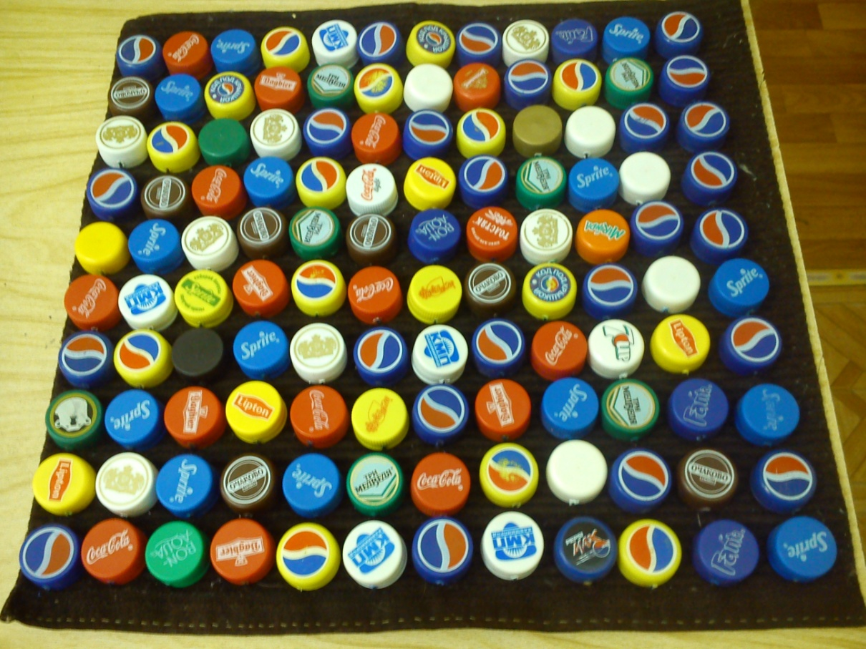
«дорожка здоровья»
Материал: пробки от бутылок, кусок клеенки.

Slide 10
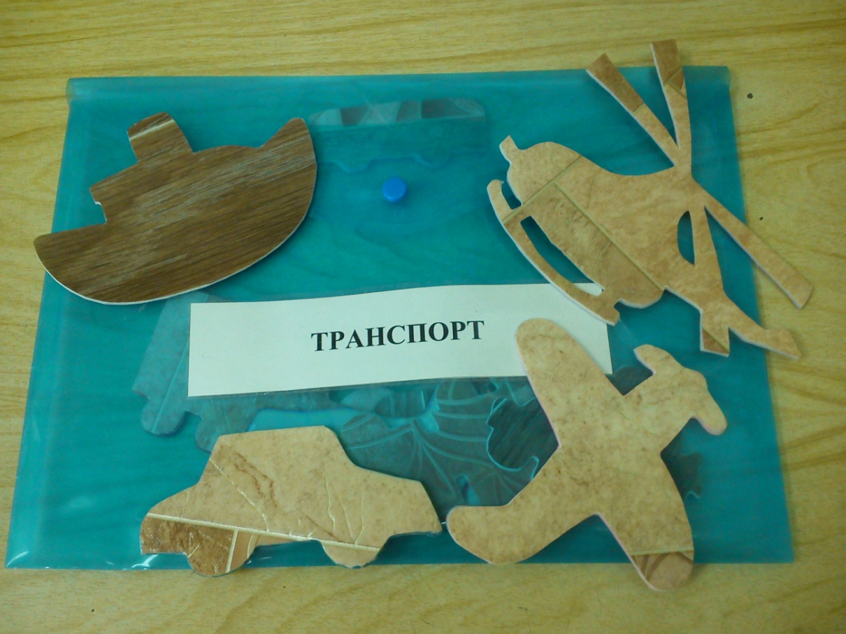
Трафареты «Транспорт»
Материал: линолеум.

